Slide 1
Презентация на тему «Азбука безопасности для дошкольников»
Подготовила:
воспитатель МКДОУ
«Детский сад №1 п. Теплое»
Лебедева И.А.

Slide 2
Основы безопасности-один из наиболее актуальных вопросов для любого возраста. Детей этому следует учить, начиная с раннего детства. Цель программы «Азбука безопасности»: получение детьми знаний о правилах безопасности, формирование основ безопасного поведения дошкольников в быту, социуме, природе.

Slide 3
Исходя из поставленной цели, сформированы задачи реализации программы: - создать условия для обучения детей правилам безопасного поведения; - познакомить детей дошкольного возраста с элементарными правилами безопасного поведения в различных ситуациях (с незнакомыми людьми, в быту, в окружающей природе, на улице и дороге); - сформировать умение самостоятельно применять их в жизни; - активизировать внимание родителей к решению задач по ОБЖ; - воспитывать стремление уважать свои права и права других, желать добра другому, готовность действовать сообща.

Slide 4
Реализация поставленной цели и задач осуществляется с учетом следующих основных принципов: - системность и последовательность (любая новая ступень в обучении детей опирается на уже освоенное); - доступность (усложнение материала происходит с учетом возрастных особенностей детей); - включение в деятельность (игровую, познавательную, экспериментальную и другие); наглядность; - динамичность (интеграция задач в разные виды деятельности); - психологическая комфортность (снятие стрессовых факторов).

Slide 5
Формы организации по формированию основ безопасного поведения. Познавательные занятия Беседы Рассказы (рассказ – объяснение) Работа с наглядным материалом Игры (подвижные, сюжетно-ролевые, дидактические) Игровые ситуации – загадки Моделирование ситуаций Просмотр мультфильмов Конкурсы Викторины Продуктивная деятельность (рисование, конструирование, аппликация, лепка) Праздники, развлечения Экскурсии и т.д.

Slide 6
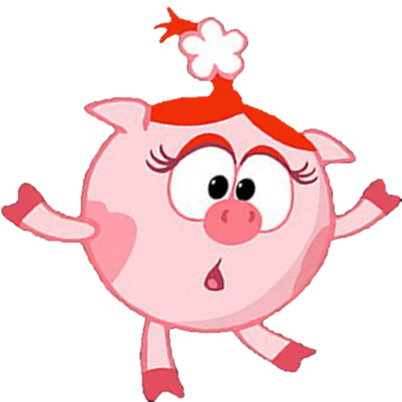
Система и последовательность работы по основам безопасности жизнедеятельности дошкольников представлена тематическими блоками: - Ребенок на улице - Ребенок на природе - Ребенок дома - Береги здоровье

Slide 7
Планируемые результаты освоения программы -осознанное отношение к вопросам личной безопасности и безопасности окружающих; -проявление дисциплинированности, самостоятельности, выдержки в соблюдении правил -поведения; -знание правил безопасного поведения на улицах города, в социуме, в быту; -умение заботиться о своем физическом здоровье и соблюдать правила безопасности жизнедеятельности; -умение выбрать адекватную модель поведения в различных жизненных ситуациях; -представления о возможных негативных последствиях для других людей своими неосторожными действиями.

Slide 8
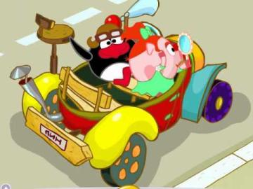
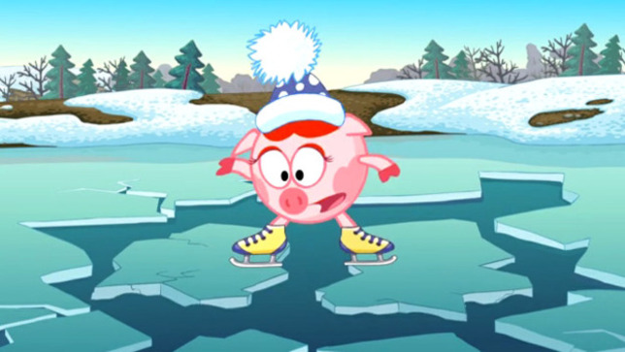
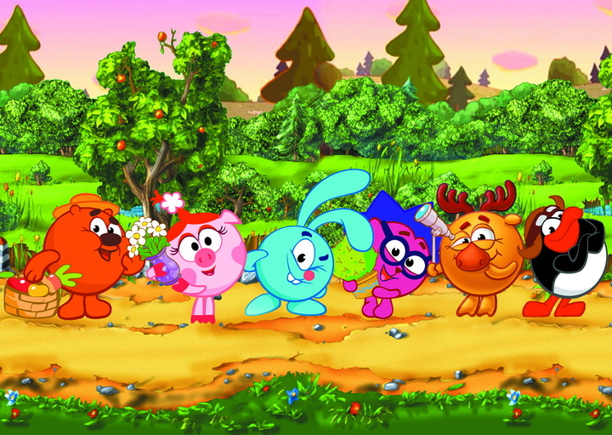
Прогулка полна опасностей…
вблизи водоемов и на тонком льду
на проезжей части
во время прогулки на природе

Slide 9
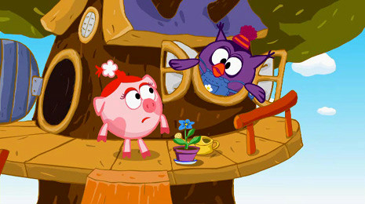
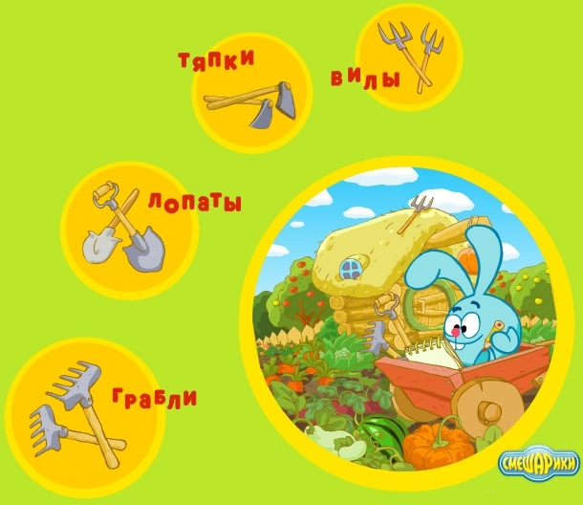
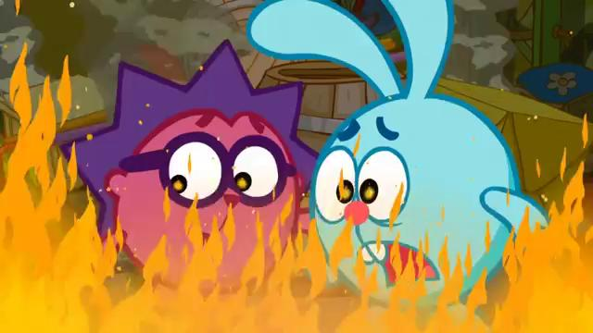
Опасности, которые ты можешь встретить у себя дома
открытое окно или балкон
некоторые предметы быта
экстремальные ситуации (пожар, появление грабителей, получение травмы)

Slide 10
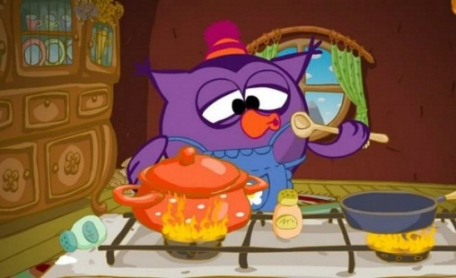
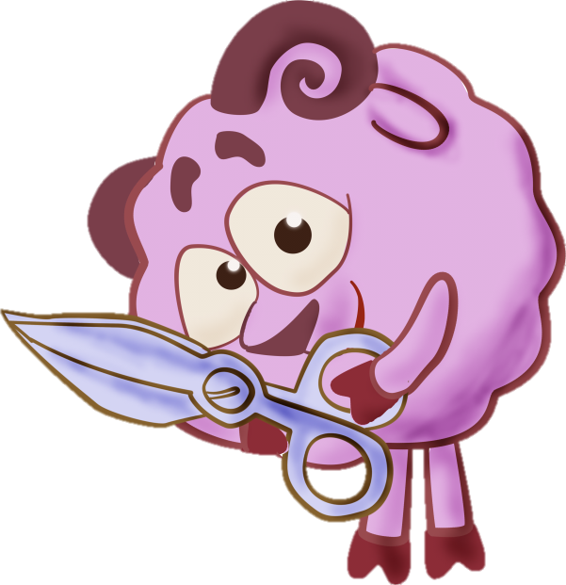
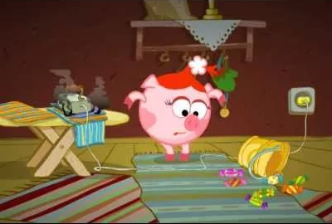
Есть предметы разные: острые, опасные…
Эти брать не должен ты, чтобы не было беды…
- спички
- газовые плиты
- розетки
- электроприборы
Вот немного подрастешь, многому научишься, многое поймешь. В руки ты тогда возьмешь:
- иголку
- ножниц
- нож
Эти же предметы в месте под запретом:
- бытовая химия
- лекарства
- режуще – колющие предметы

Slide 11
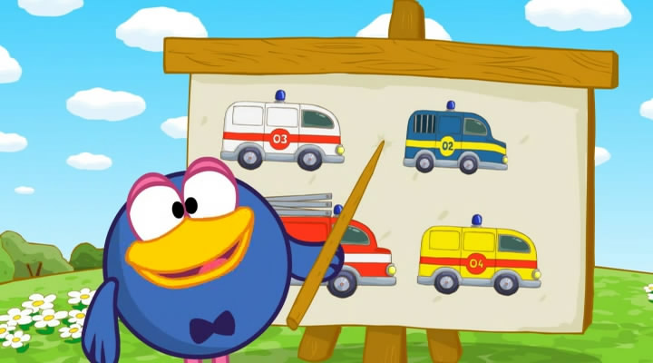
Если в доме вдруг беда: задымились провода
Или пламя рядом вдруг, то ты тогда
Времени уж не теряй и пожарных вызывай.
В руки телефон бери, «01» скорей звони!
Иногда случается
«Чужой» в дом прорывается…
Не стесняйся, не тушуйся
Взрослых ты быстрей зови и в полицию звони.
Цифры важные «02» ты запомни навсегда!
Ну, а если нужен врач,
Взрослому иль малышу
Ты «03» скорей звони и о помощи проси.
Доктор в дом к тебе придет,
Всем поможет, всех спасет!
Хоть и мал ты ростом
Запомнить нужно просто:
Телефоны главные,
Для жизни очень важные!

Slide 12
Лето – вкусная пора,
Рада ей вся детвора!
Много ягод и грибов,
Но не все для наших ртов!
Коль не знаешь, что нашел
Рисковать не нужно!
Чтоб здоровье уберечь
И беду вдруг не навлечь.
Докторам работы чтобы
Не добавили микробы:
Фрукты, овощи ты мой,
Каждый день перед едой!

Slide 13
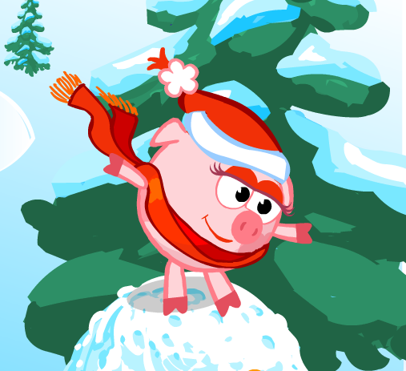
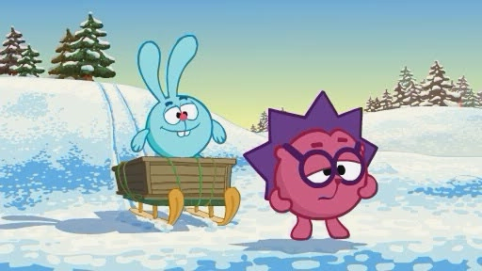
На прогулку собирайся,
Потеплее одевайся!
Свежим воздухом дыши,
Все на горку, малыши!
Но зимою часто лед
Всем идти нам не дает.
Очень скользко, берегись!
Крепче на ногах держись!
А весною на реке
Не гуляй и налегке:
Тонок лед, опасен он –
Ты на нем не защищен!

Slide 14
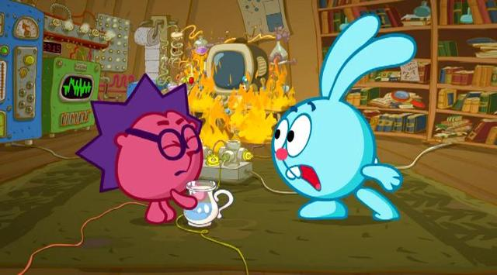
Если дома ты один и игру затеял,
Нож и ножницы не тронь: пальцы чтоб не резал!
И с огнем ты не балуй!
Ведь пожар – не шутка!
Спички, электричество и газ –
До беды минутка!
Маму с папой подожди,
Взрослые помогут:
Чай согреть, мультфильм включить
Газ закрыть и воду.

Slide 15
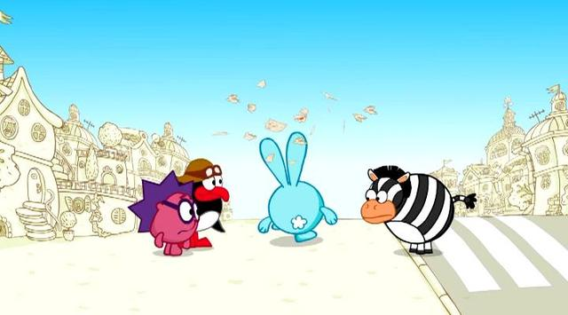
Осторожность соблюдай,
На дороге не зевай!
Раз! Налево посмотри:
Не спеша вперед иди,
Два! Ты вправо погляди:
Коли нет машин вблизи –
Нет преграды на пути!

Slide 16
Часто любят малыши
Посмотреть в окошко:
Не идет ли дождь и снег.
Спит ли где-то кошка?
Но должны все малыши
Помнить непременно:
Что в открытое окно
Выпасть можно ох, мгновенно!
Чтобы жизнь детей сберечь,
Взрослым лучше запереть
Окна и балконы!
С малышами погулять,
Мамы, выходите!
На прогулке во дворе
За детьми следите!

Slide 17
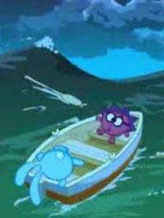
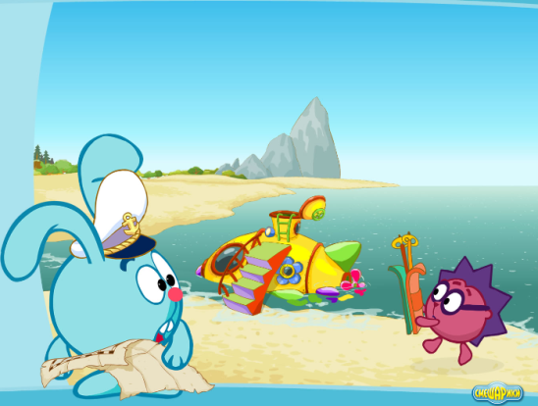
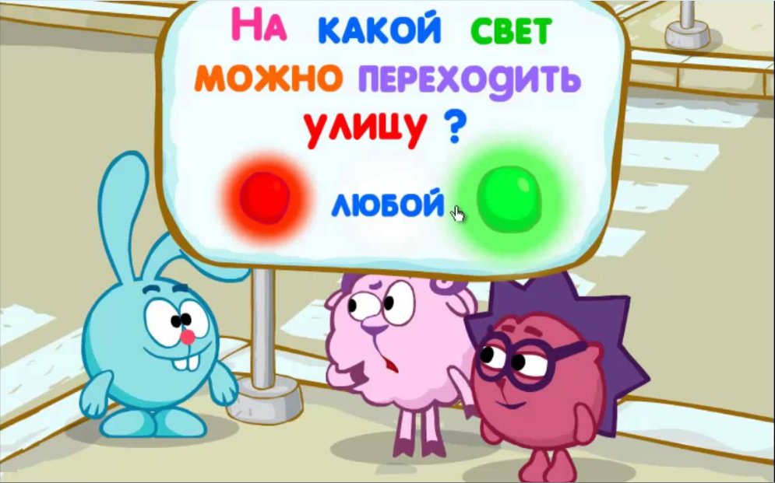
Помоги Смешарикам поступить правильно:
В какую погоду можно отдыхать у воды?
Чья еда полезнее?

Slide 18
СПАСИБО ЗА ВНИМАНИЕ

